Slide 1
Nome del gruppo The doomed situation of the hydroelectrical sector
12-04-2023
Camilla Citterio
Lorenzo Ferrara
Matteo Ghesini
Luca Lazzari

Slide 2
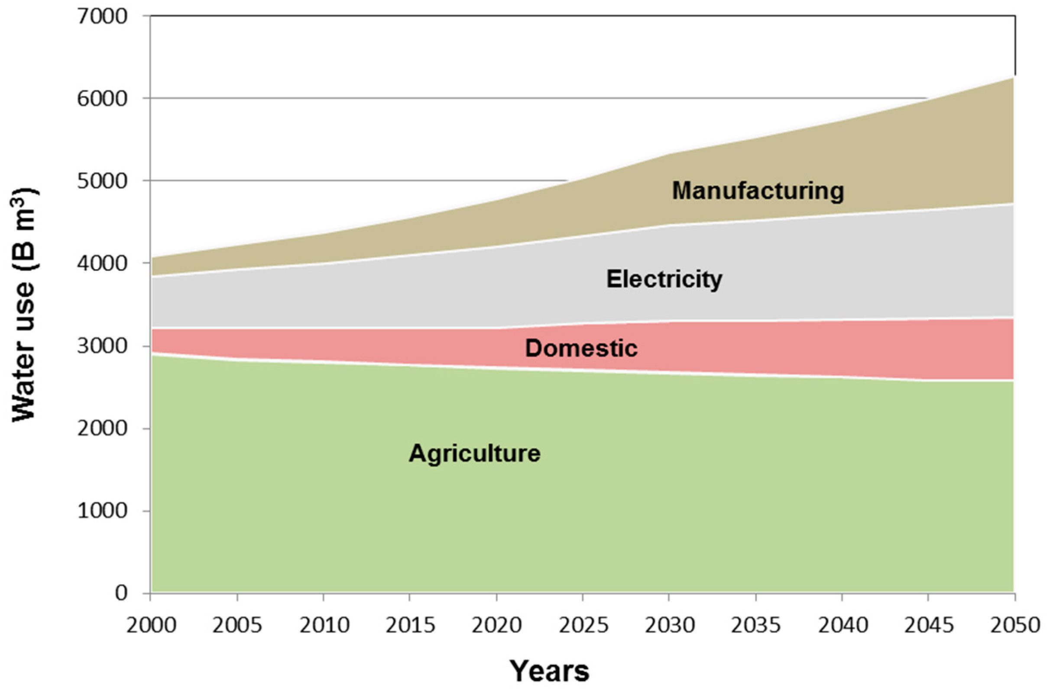
Introduzione
pressure on more freshwater availability for human use
changing climate and decreasing availability on a local scale
Less effort has been put into water management compared to energy management, but water is now an important part of commercial sustainability strategies along with energy and materials

Slide 3
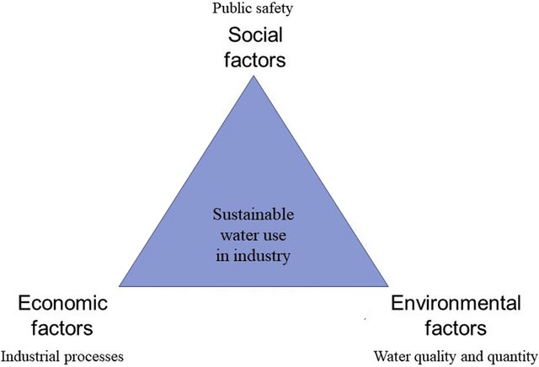
Introduzione
pressure on more freshwater availability for human use
changing climate and increasing
Lower availability on a local scale
Less effort has been put into water management compared to energy management, but water is now an important part of commercial sustainability strategies along with energy and materials

Slide 4
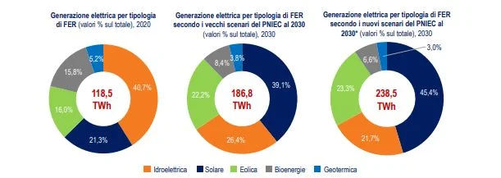
Panoramica del settore energetico delle rinnovabili in Italia
Piano Nazionale Integrato per l’Energia e il Clima 2030 (PNIEC) è lo strumento fondamentale per cambiare la politica energetica e ambientale del nostro Paese verso la decarbonizzazione.

Slide 5
Nel bacino del Po il 90% delle mini centrali idroelettriche lungo i canali di irrigazione è fermo.
non sono solo le centrali idroelettriche a essere in difficoltà: anche gli impianti termoelettrici, che bruciano gas o gasolio, hanno bisogno di acqua per il raffreddamento, altrimenti sono costretti a interrompere la produzione. È già successo a tre centrali termoelettriche nel bacino del Po e altre tre sono a rischio
Il calo nella produzione di elettricità dall’idroelettrico
“Del resto non è una sorpresa: tra gli effetti del riscaldamento globale, oltre alle ondate di calore, è prevista una diminuzione dei fenomeni piovosi e l’Europa meridionale sarà costantemente impegnata a combattere la siccità e la mancanza d’acqua in estate”, ricorda Gianmaria Sannino, ricercatore Enea e responsabile di laboratorio Modellistica climatica e impatti. In un contesto del genere, inevitabilmente l’idroelettrico ne risentirà.
Per fare un esempio, il 21 giugno alle ore 12 dal sito di Terna risultava una produzione di elettricità dall’idroelettrico di 5,44 GWh, mentre lo scorso anno alla stessa ora era di 7,07 GWh. Nei primi quindici giorni di giugno l’elettricità prodotta dall’idroelettrico è risultata inferiore di circa il 35% rispetto al 2021
E da febbraio il calo è addirittura del 51,3%.

Slide 6
Lavorare con Contoso è stato fantastico. Filippa era la mia rappresentante e ha anticipato ogni mia esigenza, lavorando diligentemente alla soluzione del problema.

